Slide 1

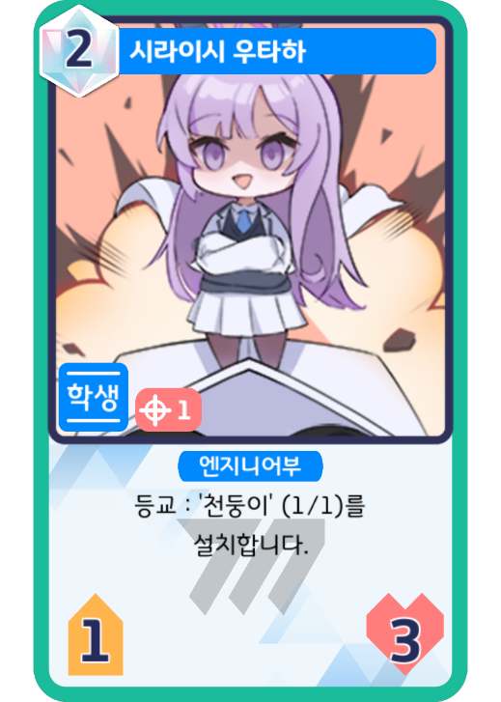
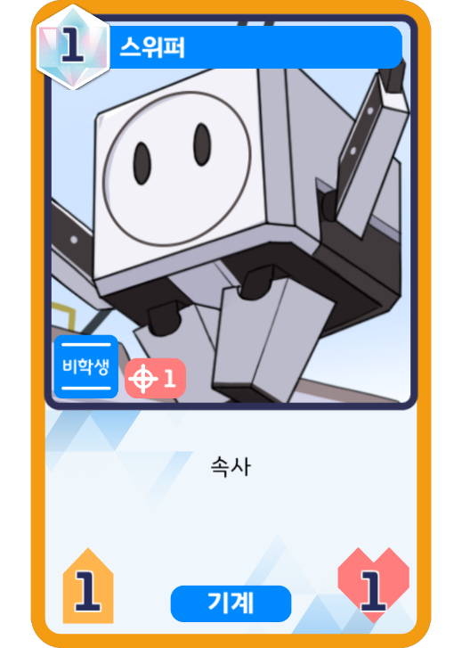
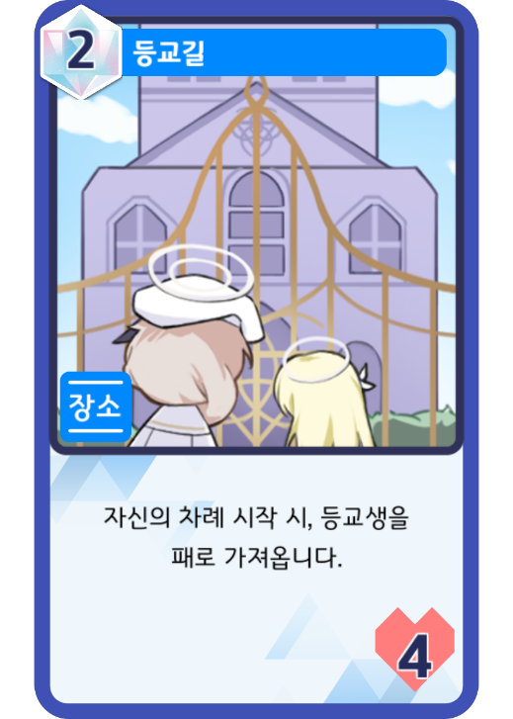
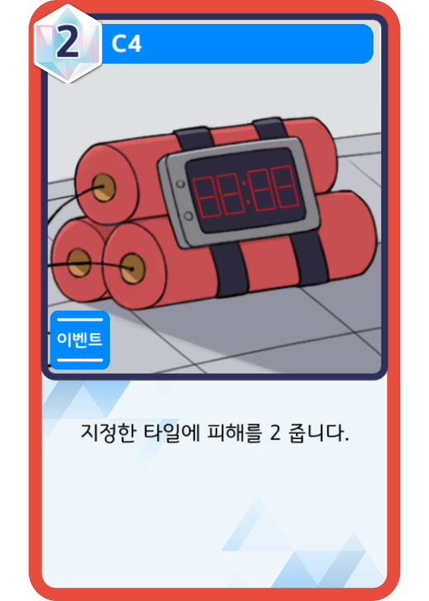
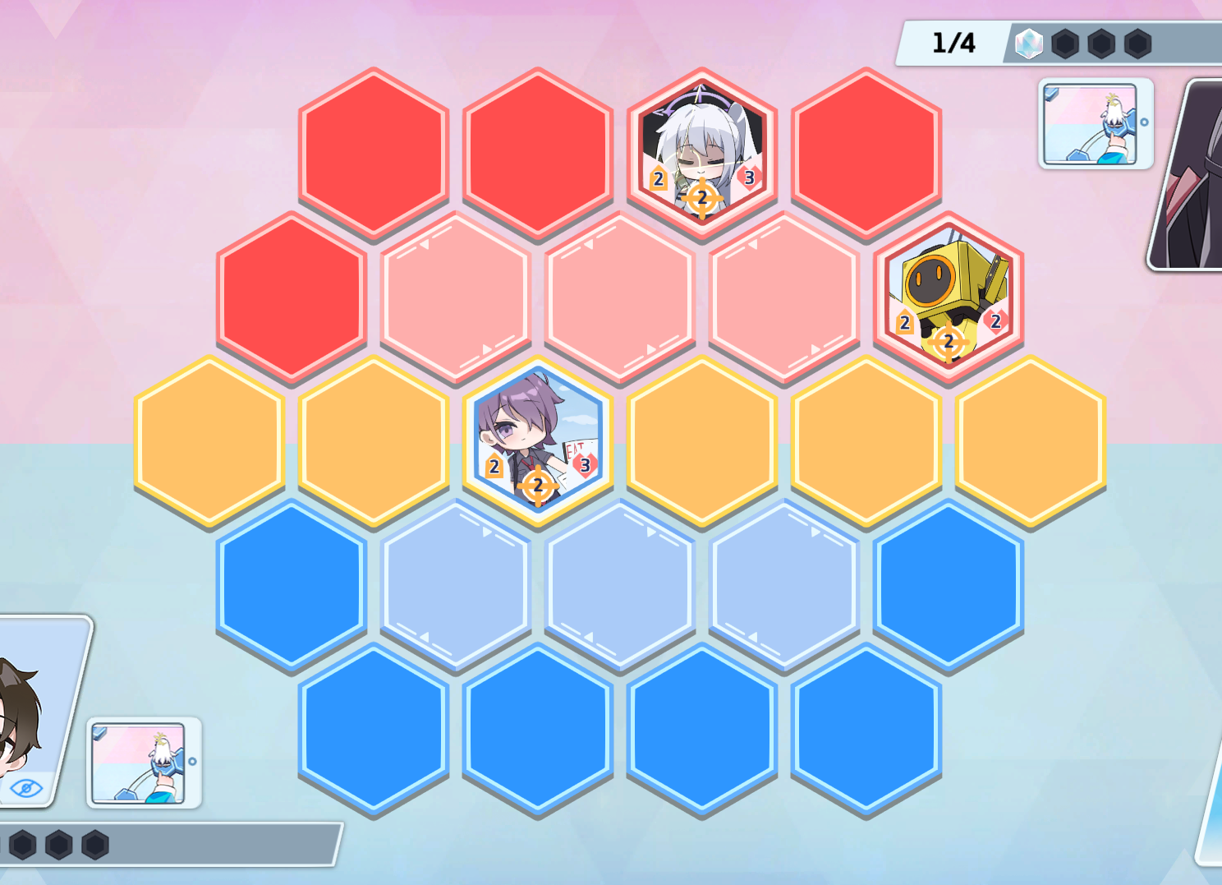
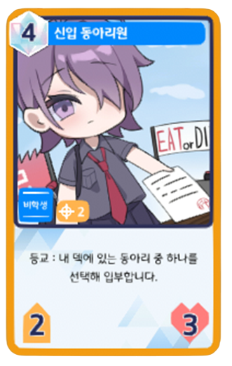
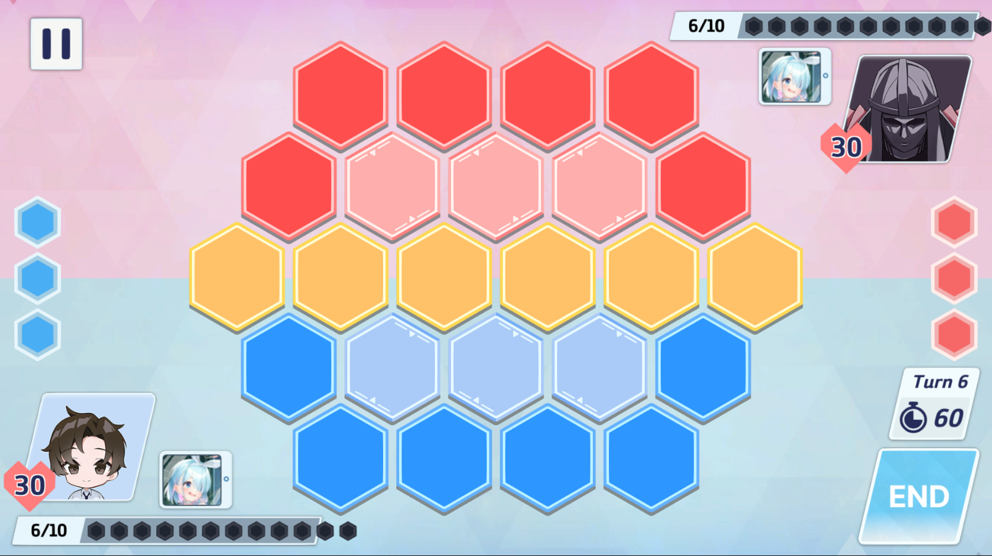
*본 룰북과 게임은 블루 아카이브의 2차 창작 팬메이드 작품입니다.
[학생 카드]
[비학생 카드]
[장소 카드]
[이벤트 카드]
게임 소개
이 게임은 블루아카이브 2차 창작물인 [카드 아카이브] 입니다.
*카드 이름
*필요 청휘석 갯수
*공격 사거리[칸수]
*카드 종류
*카드 공격력
*카드 HP
필드 구조 간단 소개
적 보유 청휘석 UI
실내 타일
*적 필드
실외 타일
플레이어
동아리
시너지
중립 타일
적 동아리
시너지
*자신의 필드
실외 타일
실내 타일
턴 진행 상황 표시 UI
플레이어 보유 청휘석 UI
턴 종료 UI

Slide 2
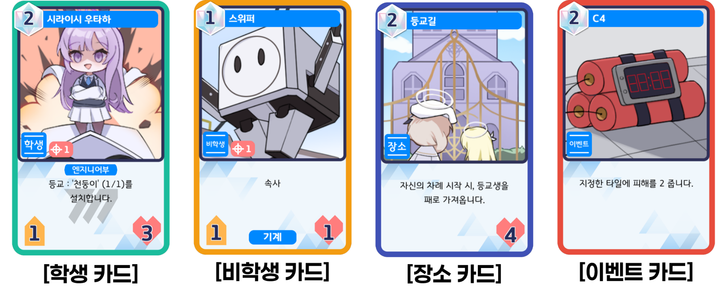
*블루 아카이브 팬메이드 카드 게임
학생들을 소환하고, 동아리 시너지를 활용해
상대 선생님의 체력을 0으로 만들자!
게임 목표
플레이어는 학생/비학생/장소/이벤트 카드를 활용해 덱을 구성합니다.
같은 동아리 학생들이 모이면 특별한 효과(시너지)가 발동되어 강해집니다!
전투와 시너지를 활용해 상대 선생님의 체력을 0으로 만들면 승리합니다.
카드 설명
*카드 이름
*필요 청휘석 갯수
*공격 사거리[칸수]
*카드 종류
*카드 공격력
*카드 HP
공격 가능 카드 | 학생 카드 | 공격 가능한 유닛 카드 *동아리에 소속되어, 같은 동아리와 함께하면 시너지 발동
 | 비학생 카드 | 공격 가능한 유닛 카드 *동아리에 속하지 않는 카드[시너지 x]
공격 불가능 카드 | 장소 카드 | 특정 위치에만 배치 가능한 카드 *파괴 전까지 지속되는 효과 보유
 | 이벤트 카드 | 즉시 발동 후 버려지는 일회성 카드 *드래그 해서 사용하며, 사용 시 효과가 즉시 적용됨

Slide 3
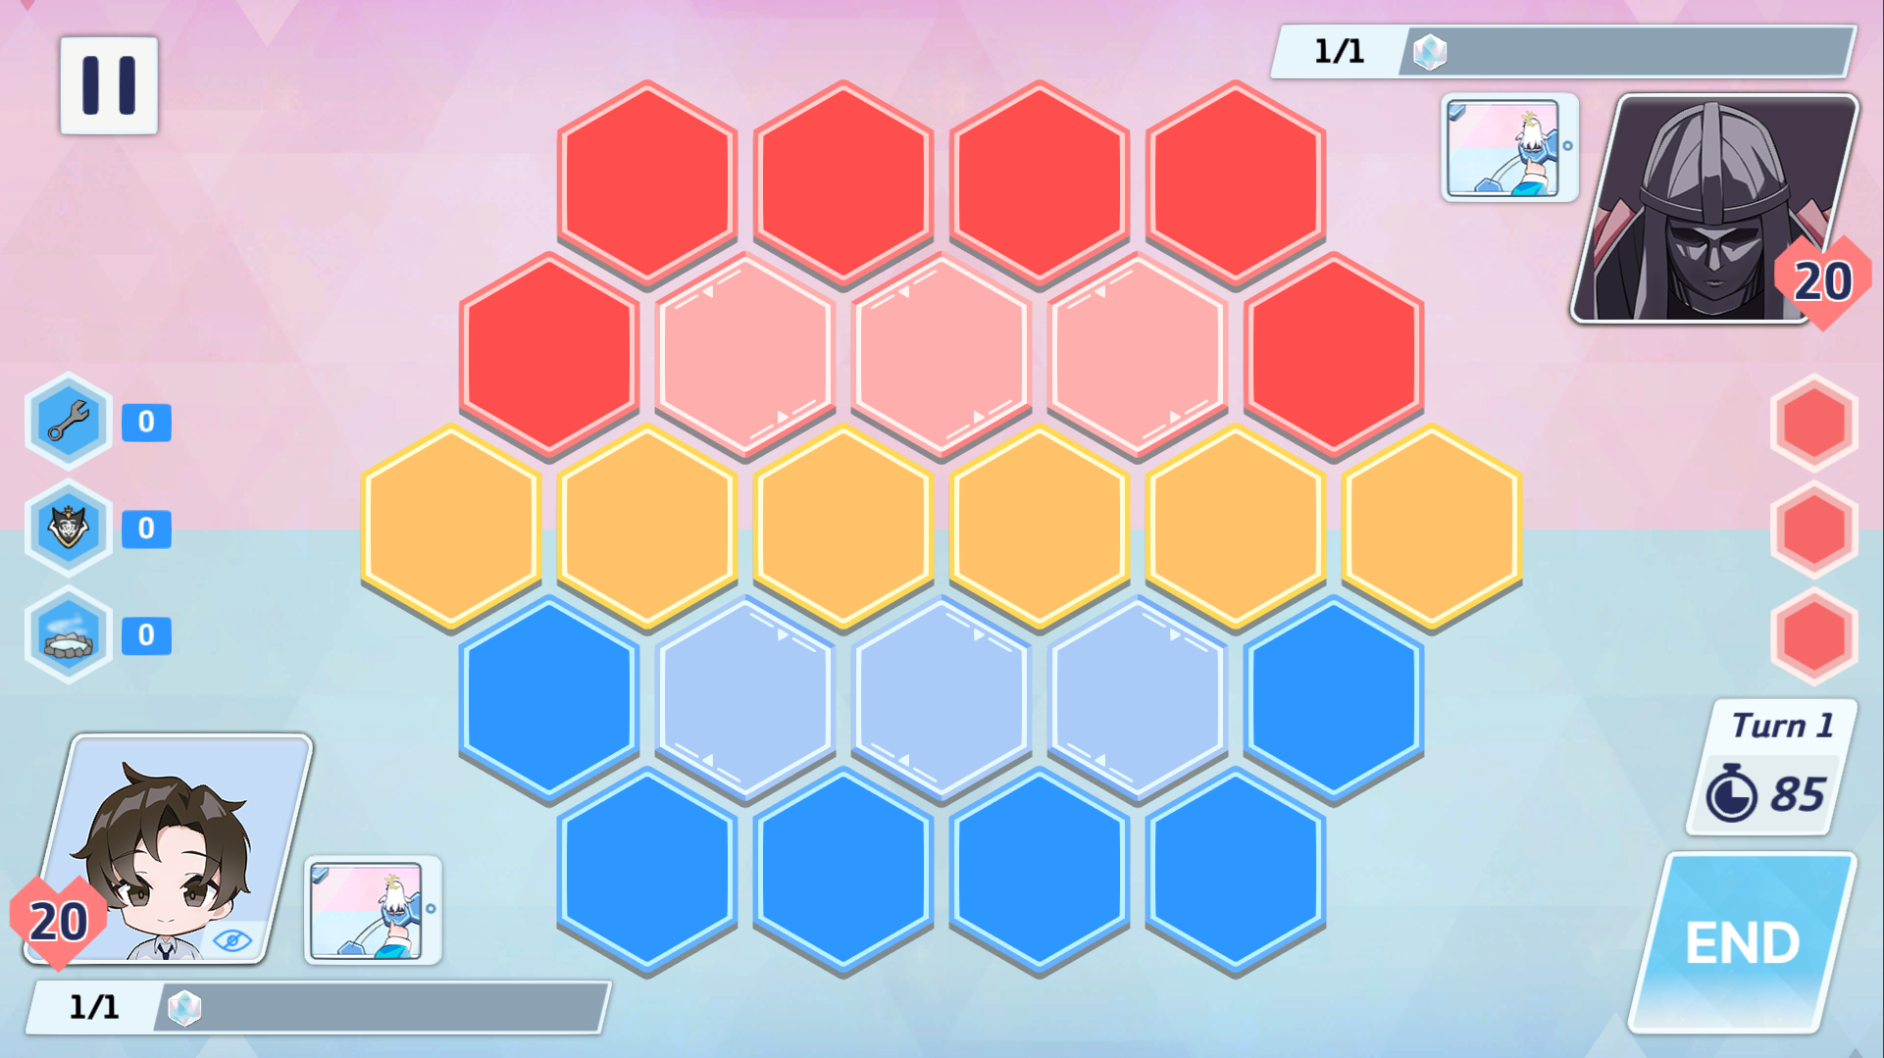
*블루 아카이브 팬메이드 카드 게임
학생들을 소환하고, 동아리 시너지를 활용해
상대 선생님과의 대전에서 승리하자!
게임 목표
플레이어는 학생/비학생/장소/이벤트 카드를 활용해 덱을 구성합니다.
같은 동아리 학생들이 모이면 특별한 효과(시너지)가 발동되어 강해집니다!
전투와 시너지를 활용해 상대 선생님의 체력을 0으로 만들면 승리합니다.
필드 구조 간단 소개
적 보유 청휘석
실내 타일
*적 필드
실외 타일
플레이어
동아리
시너지
중립 타일
적
동아리
시너지
*자신의 필드
실외 타일
실내 타일
플레이어 보유 청휘석
턴 진행 상황 표시
턴 종료
중립 타일 | 양 플레이어 모두 배치 가능 *특정 카드(장소 카드) 배치 불가능
실외 타일 | 모든 유닛 배치 가능
실내 타일 | *특정 카드(장소 카드)를 제외한 모든 카드 배치 가능

Slide 4
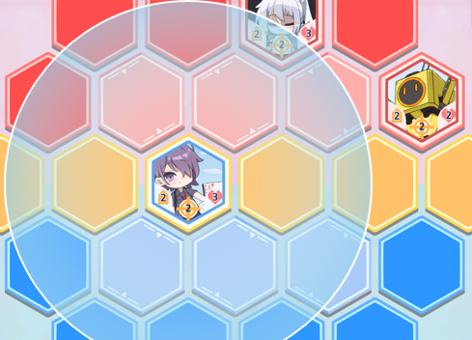
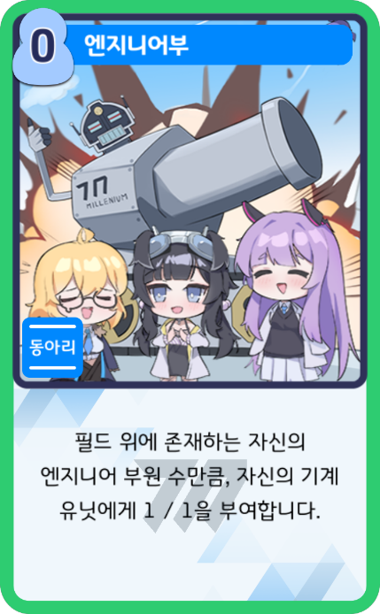

카드 설명
*카드 이름
*필요 청휘석 갯수
*공격 사거리[칸수]
💡
공격 타입 정의 모든 공격 가능한 유닛은 공격 타입을 가지며, 공격 타입에 따라 사거리와 전투 방식이 달라집니다.
Front
Middle
Back
*카드 종류
: 사거리 1 [*데미지 교환 O]
: 사거리 2 [*데미지 교환 X]
: 사거리 3 [*데미지 교환 X]
*카드 공격력
*카드 HP
카드 종류
*[Middle]과 [Back]은 일방적으로 데미지를 입힙니다.
공격 가능 카드 | 학생 카드 | 공격 가능한 유닛 카드 *동아리에 소속되어 시너지를 발동시킬 수 있는 카드
 | 비학생 카드 | 공격 가능한 유닛 카드 *동아리에 소속되지 않은 카드
공격 불가능 카드 | 장소 카드 | 실외 타일에만 배치 가능한 카드 *가장 먼저 공격 받아 유닛을 보호하는 카드
 | 이벤트 카드 | 즉시 발동 후 버려지는 일회성 카드
동아리 시너지
“내가 좋아하는 동아리 학생들을 모아, 나만의 전술 만들기!”
동아리 시너지란? [카드 아카이브]에서 블루 아카이브 원작의 매력을 반영하기 위한 핵심 시스템 입니다.
[학생 카드]는 반드시 하나 이상의 동아리에 소속되어 있습니다.
학생을 필드에 배치하면, 해당 학생이 속한 동아리의 특별한 시너지 효과가 발동합니다.

Slide 5
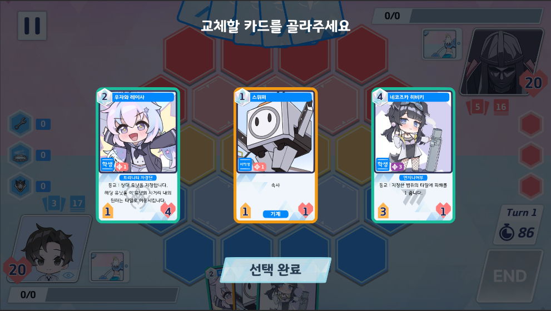
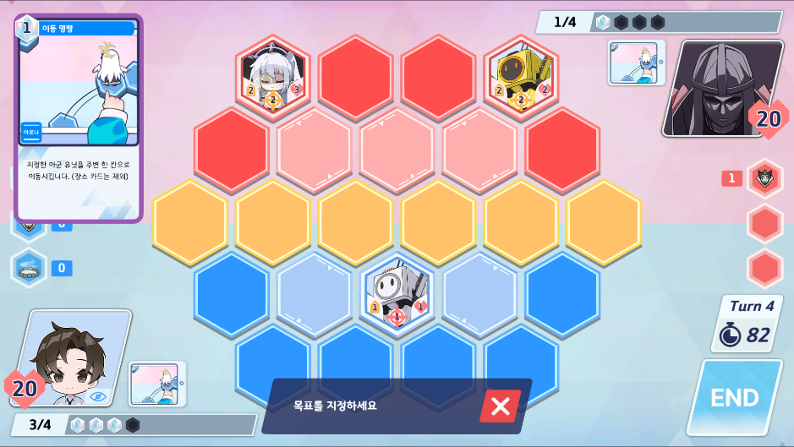
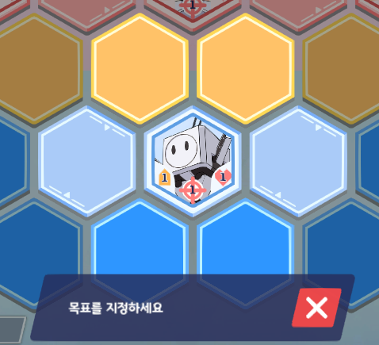
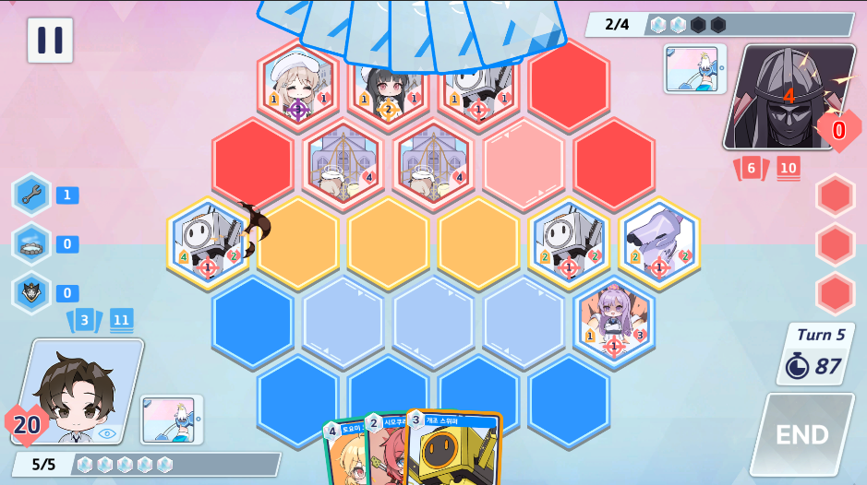
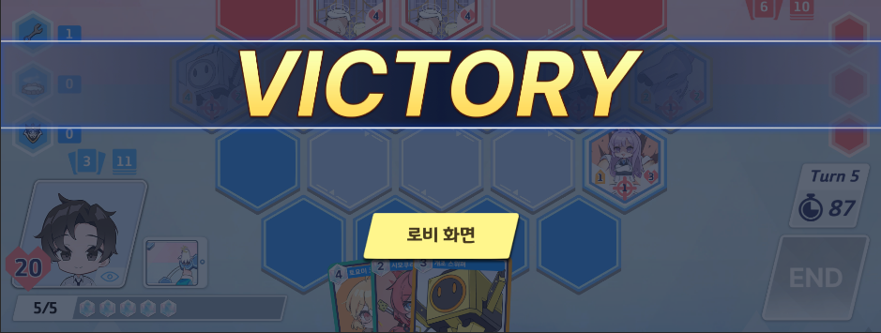
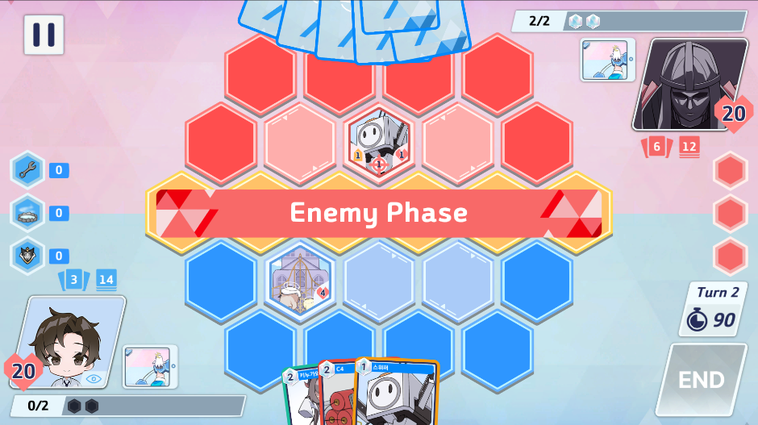
룰 설명
게임 시작
선공은 카드 3장, 후공은 카드 4장으로 시작합니다.
시작 전 원하지 않는 카드를 버리고 새로운 카드로 교체할 수 있습니다.
준비가 끝나면 선공부터 턴을 진행합니다.
선생님의 피가 한쪽이 0이 될 시 게임은 종료됩니다.
*시작 준비 화면 참고
메인 단계 자신의 차례에는 청휘석을 사용해 다양한 행동을 할 수 있습니다.
학생/비학생 카드 소환 카드에 적힌 청휘석 코스트를 지불하고 필드에 배치합니다.
장소 카드 설치 청휘석을 지불하고 지정된 위치에 설치합니다.
이벤트 카드 사용 청휘석을 지불해 즉시 발동하며, 효과 적용 후 버려집니다.
아로나 능력 (한 턴에 1번만 이용 가능) 청휘석을 지불하여, 아로나 능력을 발동할 수 있습니다.
같은 동아리 학생이 필드에 함께 있다면, 동아리 시너지가 발동합니다.
*아로나 능력 참고 이미지
💡사용하지 않은 청휘석은 다음 턴으로 이월되지 않습니다.
전투 단계 턴 종료 시 전투 단계에 진입하고, 해당 선생님의 유닛이 공격을 진행합니다.
1. 기본 공격 규칙 유닛은 카드에 적힌 사거리 안의 목표만 공격할 수 있습니다. 공격 우선 순위 (동일 우선 순위라면 무작위로 공격) 사거리 안에 적 유닛이 있다면, 그 유닛을 공격 *[장소 카드]가 있다면 -> [장소 카드]를 우선 공격 사거리 안에 상대 실내 타일이 있으면 -> 적[본체]를 공격 아무것도 없으면 공격하지 않음
2. 타일 피해 규칙 [타일]에 피해를 주는 카드 효과 -> 적용 받는 타일이 실내 타일일 시 적[본체]에게도 피해를 입힘
3. 공격 진행 플레이어 기준 왼쪽 유닛부터 공격을 수행합니다. 피해를 입은 유닛의 HP가 0이 되면 필드에서 즉시 퇴장합니다. 피해를 입은 선생님의 HP가 0이 되면 게임이 종료됩니다.
💡
종료 단계 현재 플레이어의 턴을 마무리합니다.
1. 기본 규칙 턴 종료 시, 남은 청휘석은 이월되지 않고 모두 사라집니다. 카드/효과에 [턴 종료 시 발동]이 있다면 이때 처리합니다. 턴이 끝나면 상대 플레이어가 자신의 턴을 시작합니다.
*턴 교체 참고 이미지

Slide 6
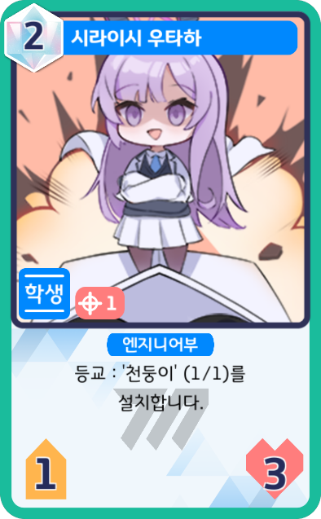
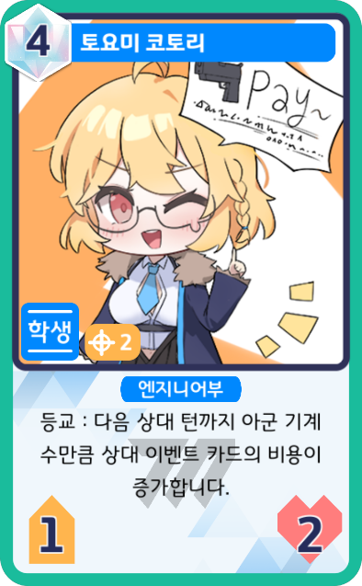
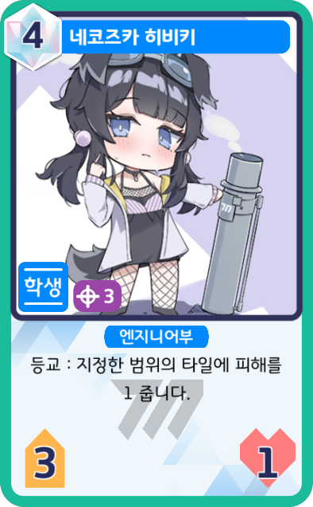
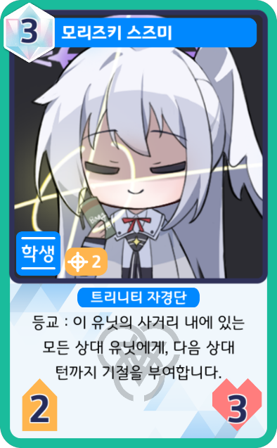
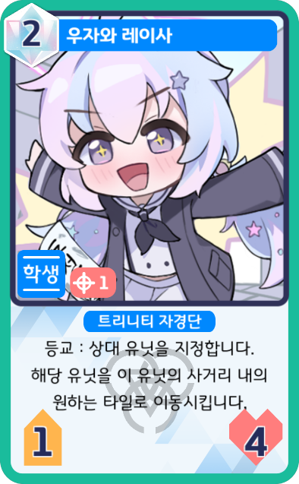
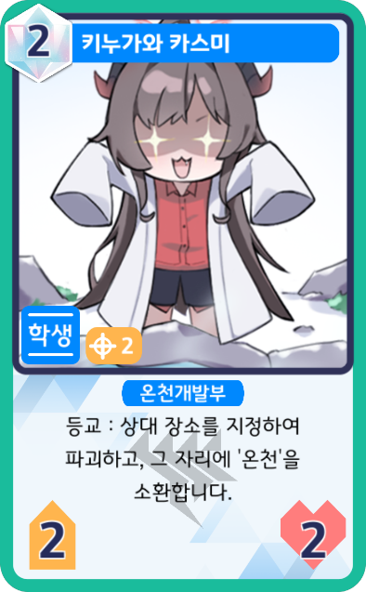
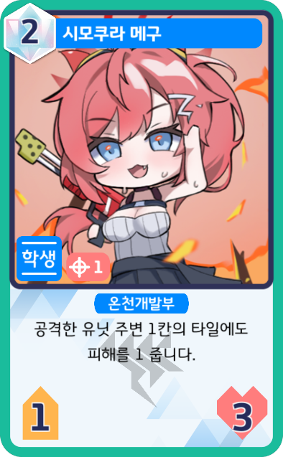
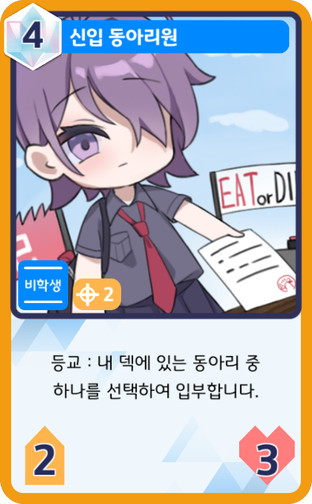
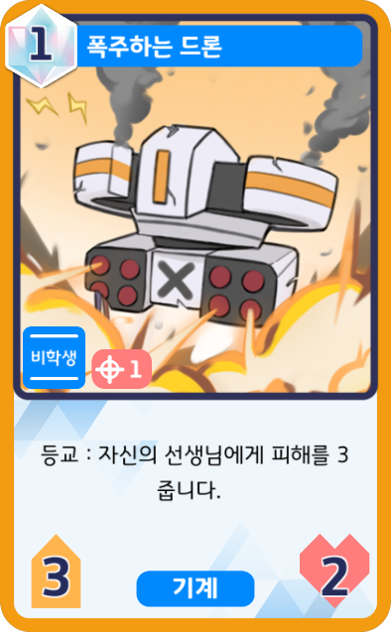
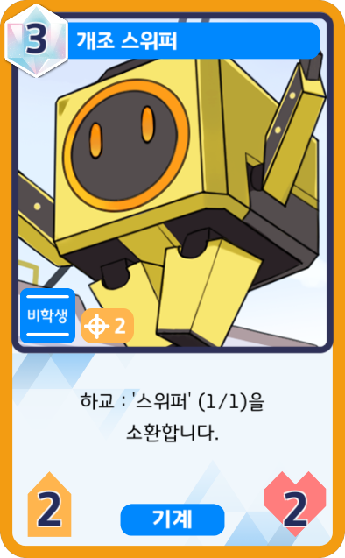
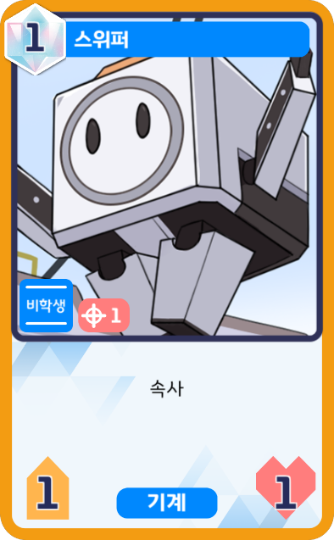
덱 구성
엔지니어부 필드 위에 존재하는 자신의 엔지니어 부원 수만큼, 자신의 기계 유닛에게 1/1을 부여합니다.
트리니티 자경단 사거리 내에 적 유닛이 있어도, 선생님을 우선 공격합니다.
온천개발부 저신의 모든 유닛이 장소를 공격할 때, 필드의 아군 온천개발 부원 수만큼 1의 추가 피해를 줍니다.
비학생
x2
x2
x2
x2

Slide 7
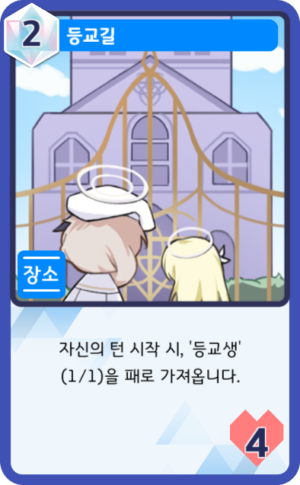
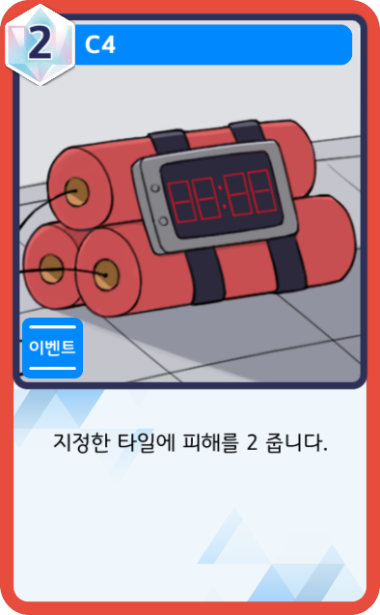
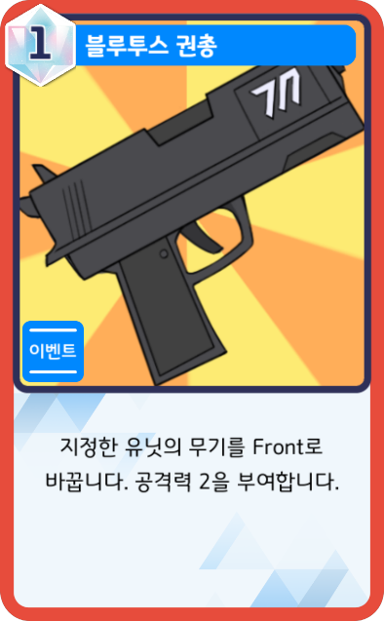
장소
x2
이벤트
x2

